Slide 1
Окружающий мир 3 класс
Тема : На юге Европы .
Италия.
Выполнила : Круглова С .Г .

Slide 2
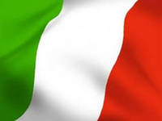
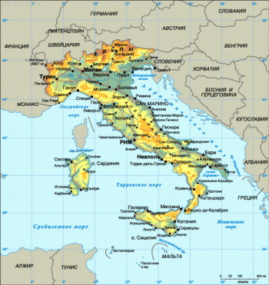
Италия
Столица - Рим
Глава государства - президент
Государственный язык - итальянский
В апреле 1997 года отмечалось 2750-летие Рима.

Slide 3
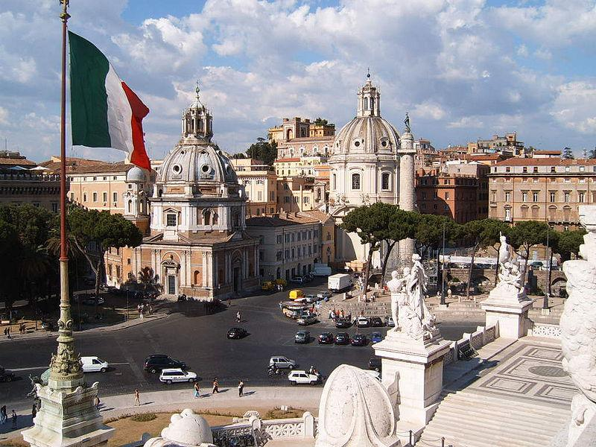
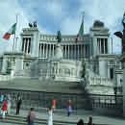
Площадь Венеции и здание Парламента
Площадь Венеции, сердце Рима и сердце Италии, свое название получила по имени Дворца Венеции

Slide 4
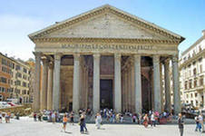
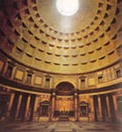
Пантеон
Одним из примечательнейших сооружений Рима считается Пантеон — храм, возведенный две тысячи лет назад при императоре Августе.

Slide 5
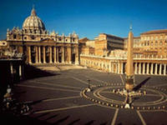
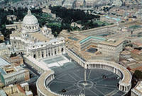
Ватикан
Для иностранцев Ватикан - неотъемлемая часть Рима. Но для римлян это другое государство.

Slide 6
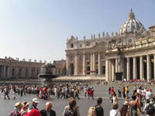
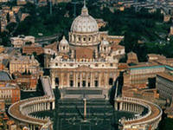
Собор Святого Петра
Согласно легенде, место, на котором сегодня в Риме стоит Собор Святого Петра, было местом казни Апостола Петра

Slide 7
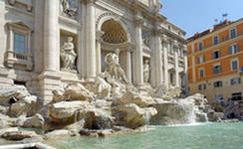
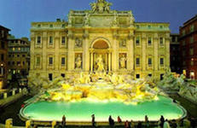
Фонтан Треви
Фонтан Треви, настоящее украшение Рима, сделал мало примечательную базарную площадь ди Треви местом паломничества туристов со всего мира.

Slide 8
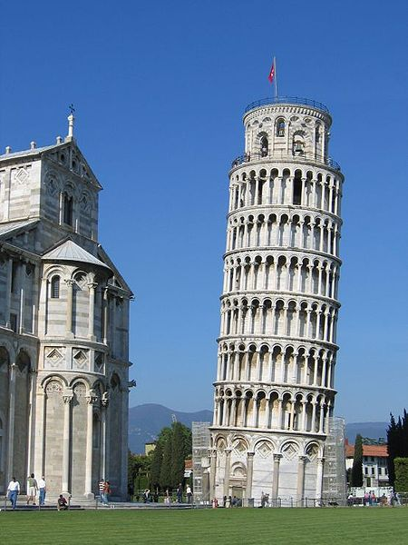
Пизанская башня
Знаменитая Пизанская башня ( звонница ) украшение древнего итальянского городка Пиза .
Внутри колокольни проходит винтовая лестница, в ней 294 ступени. Тот, кто не боится, что башня рухнет прямо у них под ногами, могут взобраться наверх и полюбоваться видами города со смотровой площадки.

Slide 9
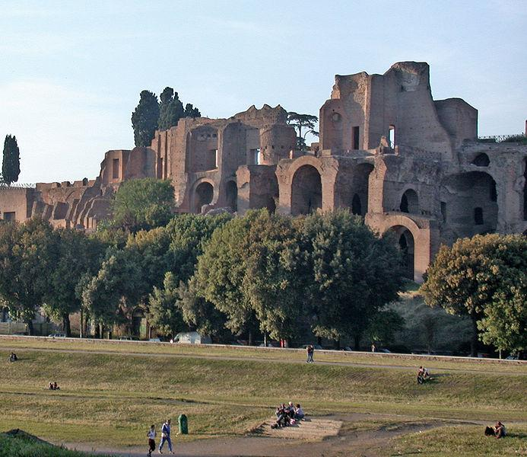
Колизей
Символ Рима и Италии в целом, римский Колизей

Slide 10
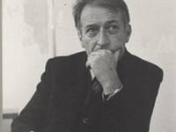
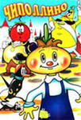
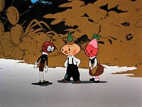
Джанни Родари
Известный итальянский детский писатель и журналист. Родари родился 23 октября 1920 г. в маленьком городке Оменья (Северная Италия).

Slide 11
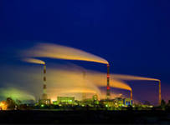
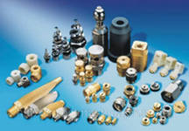
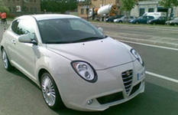
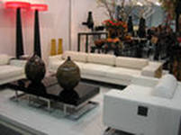
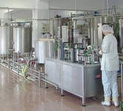
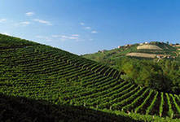
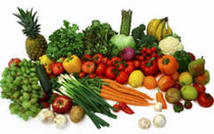
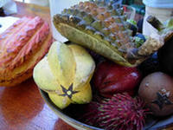
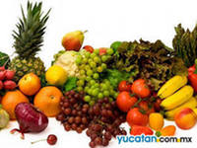
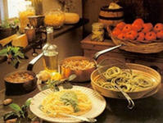
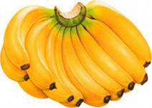
Промышленность Италии

